Slide 1
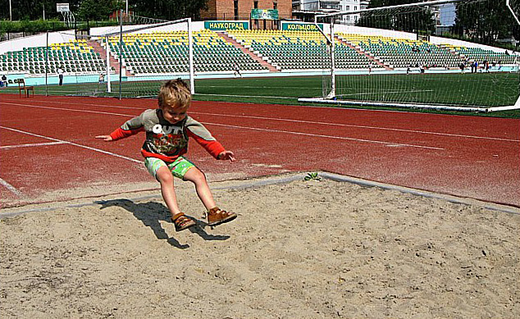
Прыжок в длину с места
Выполнила ученица 4а класса
КОУ «Няганская школа-интернат»ХМАО-Югра
Овсянкина Виктория
Соавтор Козырева Надежда Борисовна учитель физической культуры

Slide 2
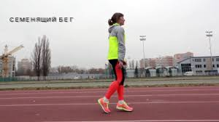
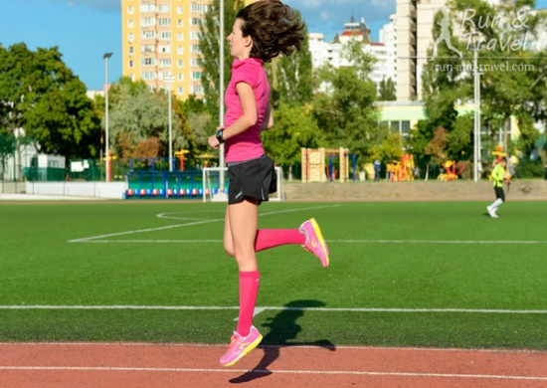
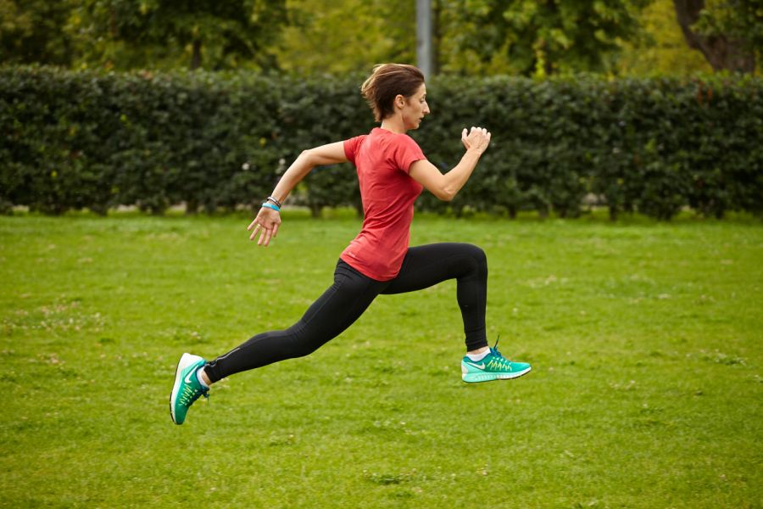
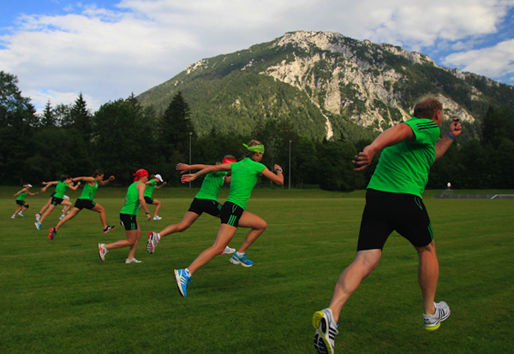
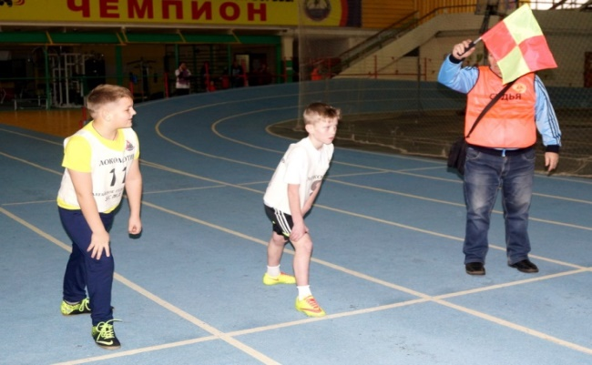
Прыжок в длину с места - дисциплина технических видов легкоатлетической программы, относящаяся к горизонтальным прыжкам.
Подготовительные тренировки:
-Для того чтобы научиться далеко прыгать, нужно подготовить и укрепить мышцы ног, а для этого обязательно проводить разминку.
-Освоение, учебного материала прыжков в длину, основано на естественных навыках-бег и отталкивание.
-Начинать обучению прыжкам нужно с беговой подготовки:
семенящий бег
бег прыжками с ноги на ногу
бег с ускорением
бег со сменой ритма
бег с высокого старта

Slide 3
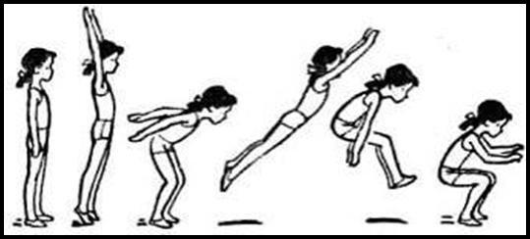
Техника выполнения прыжка в длину с места

Slide 4
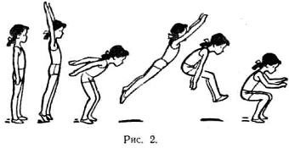
Чтобы прыгать далеко, необходимо освоить теоретические основы техники выполнения этого упражнения, состоящие из основных фаз:
Подготовка
Подготовка к выполнению прыжков начинается с принятия правильной позы, чтобы осуществить максимально сильный толчок и прыгнуть далеко.
Для этого необходимо:
Встать у линии;
Расставить ноги о ширине плеч;
Поднять руки вверх с одновременным
подъемом тела на носки и прогибом поясницы;
Затем сделать обратные движения с
опусканием рук вниз и отвода их назад;
Постановка ног должна быть принята
на всю стопу;
Коленные и тазовые суставы сгибаются, а корпус выносится немного вперед.

Slide 5
Отталкивание Эта фаза прыжка осуществляется двумя ногами. Она начинается во время распрямления тазобедренных суставов при одновременном резком выбросе рук вперед. Завершает фазу отталкивания разгибание коленных суставов при резком отрыве ступней от поверхности. Для того чтобы прыгнуть далеко, нужно оттолкнуться резко.

Slide 6
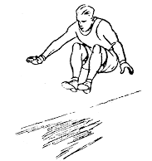
Полет и приземление
После отталкивания прыгун
вытягивает свое тело в струну.
Затем во время полета он сгибает ноги
в коленях, подтягивая их к груди.
В конце стадии полета руки должны
опуститься вниз, а стопы должны
выноситься вперед.
В момент касания ног земли,
для сохранения равновесия, руки
необходимо вывести вперед, ноги согнуть
в коленных суставах и осуществить упругое приземление.
Для успешного усвоения нужно отработать в яме с песком каждую фазу прыжка по отдельности, а затем соединить все отработанные элементы движения в полноценный комплекс прыжка.
Запомните:
Приземление на прямые ноги не допустимо, вы травмируете свои колени.

